Slide 1
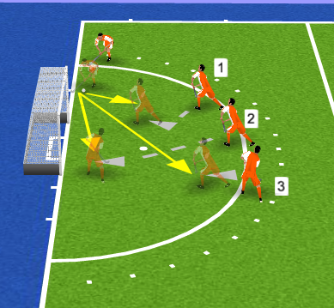
Oefenvorm 1
Om een goed samenspel met je teamgenoten te hebben is het belangrijk dat de achterste vrije speler t.o.v. de balbezitter zich aanpast aan de voorste speler. Zoals je kunt zien komt de balbezitter over rechts de cirkel in. Speler 1 kiest positie en speler 2 past zich op hem aan, waarna speler 3 zich aanpast aan speler 1 en speler 2. Zodoende heeft de balbezitter drie opties. Timing is hier natuurlijk cruciaal. Ook kun je scoringsposities afspreken met je team waardoor je weet waar je een teammaatje kunt verwachten.

